Slide 1
How to spot and fight disinformation
©Freepik
Notes:
Σηκώστε χέρι! Ήρθες σήμερα αντιμέτωπος/-η με παραπληροφόρηση; Την περασμένη εβδομάδα; Τον περασμένο μήνα; Τον περασμένο χρόνο;

Slide 2

Τι θα μάθουμε;
ΤΙ
ΠΩΣ
ΠΩΣ
είναι η παραπληροφόρηση;
λειτουργεί;
την αντιμετωπίζω;
©Freepik
Notes:
Σήμερα θα μιλήσουμε για το τι είναι η παραπληροφόρηση, για το πώς λειτουργεί, και θα σου δώσουμε ορισμένες συμβουλές σχετικά με το πώς να εντοπίζεις την παραπληροφόρηση, πώς να προστατευτείς απ’ αυτήν και πώς να βοηθήσεις και άλλους!

Slide 3


ΜΕΡΟΣ 1
Τι είναι η παραπληροφόρηση;
©Freepik

Slide 4


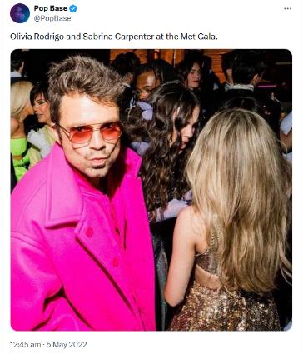
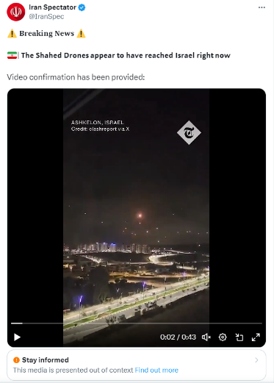

Μέρος 1: Τι είναι η παραπληροφόρηση;
Notes:
Ζούμε στην εποχή των πληροφοριών. Ποτέ στο παρελθόν οι πληροφορίες δεν ήταν τόσο προσβάσιμες όσο σήμερα.
Ωστόσο, αυτό δεν κάνει πάντα τη ζωή μας ευκολότερη, καθώς μπορεί να είναι πολύ δύσκολο να καταλάβουμε τι είναι αλήθεια και τι ψέμα.
Για παράδειγμα, αν και φαινόταν απίθανο εκείνη την εποχή, η Olivia Rodrigo και η Sabrina Carpenter πράγματι συνομίλησαν στο Met Gala, ενώ το εξώφυλλο του Forbes με τον Αγιατολλάχ Σεγιέντ Αλί Χοσσαϊνί Χαμενεΐ, παρόλο που φαίνεται αληθινό, στην πραγματικότητα είναι ψευδές. Η εικόνα στη μέση πράγματι δείχνει το Ισραήλ να ενεργοποιεί τον «Σιδηρούν Θόλο», αλλά σε λάθος ημερομηνία, και έτσι συμμετείχαν διαφορετικοί παράγοντες.
Στην παρουσίαση αυτή δεν θα εξετάσουμε μόνο την παραπληροφόρηση (όταν ένα πρόσωπο ή οργανισμός διαδίδει εσκεμμένα πληροφορίες που γνωρίζει ότι είναι ψευδείς ή παραπλανητικές), αλλά και άλλες μορφές ψευδών πληροφοριών που μπορεί να συναντήσεις, καθώς και το πώς μπορείς να προστατευτείς απ’ αυτήν.
Πρόσεξε τι θα πιστέψεις! Πάντα σκέψου (και έλεγξε τα γεγονότα) πριν κοινοποιήσεις.
Πηγές:
Ανάρτηση στα μέσα κοινωνικής δικτύωσης για τη συνάντηση μεταξύ Olivia Rodrigo και Sabrina Carpenter: https://twitter.com/PopBase/status/1521984278057218050?lang=en
Βίντεο με την ενεργοποίηση του «Σιδηρού Θόλου»: (3) Iran Spectator στο X: «⚠️ 𝐁𝐫𝐞𝐚𝐤𝐢𝐧𝐠 𝐍𝐞𝐰𝐬 ⚠️ 🇮🇷| 𝗧𝗵𝗲 𝗦𝗵𝗮𝗵𝗲𝗱 𝗗𝗿𝗼𝗻𝗲𝘀 𝗮𝗽𝗽𝗲𝗮𝗿 𝘁𝗼 𝗵𝗮𝘃𝗲 𝗿𝗲𝗮𝗰𝗵𝗲𝗱 𝗜𝘀𝗿𝗮𝗲𝗹 𝗿𝗶𝗴𝗵𝘁 𝗻𝗼𝘄 Video confirmation has been provided: https://t.co/5Mt7VfstLB» / X (twitter.com) («Έκτακτη είδηση: Οι δρόνοι τύπου Shahed έφτασαν στο Ισραήλ. Επιβεβαίωση με βίντεο»)
Ψευδές εξώφυλλο περιοδικού Forbes: https://u.afp.com/5Arh

Slide 5

Μέρος 1: Τι είναι η παραπληροφόρηση;
ΓΙΑΤΙ μπορεί κάποιος να θέλει να διαδώσει ψευδείς πληροφορίες;
Για πλάκα ➔ Σάτιρα/χιούμορ
Γιατί το πιστεύει ➔ Εσφαλμένη πληροφόρηση
Γιατί θέλει να παραπλανήσει ➔ Παραπληροφόρηση
Notes:
Σάτιρα/χιούμορ: αστεία άρθρα σατιρικών ειδησεογραφικών ιστοσελίδων μερικές φορές εκλαμβάνονται ως αληθινά.
Εσφαλμένη πληροφόρηση: ψευδείς ή παραπλανητικές πληροφορίες που κοινοποιούνται από άτομα που τις πιστεύουν και που δεν θέλουν να προκαλέσουν βλάβη. Συχνά θέλουν απλά να βοηθήσουν. Παράδειγμα: ένας θείος σου αναρτά άρθρο στο Facebook σχετικά με τη χρήση του σκόρδου για την πρόληψη του καρκίνου, διότι πιστεύει ότι πρόκειται για χρήσιμη πληροφορία και δεν αντιλαμβάνεται ότι είναι ψευδής.
Παραπληροφόρηση: ψευδείς πληροφορίες που δημιουργούνται και κοινοποιούνται με σκοπό την εξαπάτηση ή την επίτευξη πολιτικού ή οικονομικού στόχου και οι οποίες ενδέχεται να προκαλέσουν δημόσια βλάβη. Παράδειγμα: ανάρτηση στα μέσα κοινωνικής δικτύωσης με ψευδείς ιστορίες σχετικά με μετανάστες που διαπράττουν εγκλήματα στην Ευρώπη, η οποία δημιουργήθηκε για να διχάσει την κοινωνία.

Slide 6
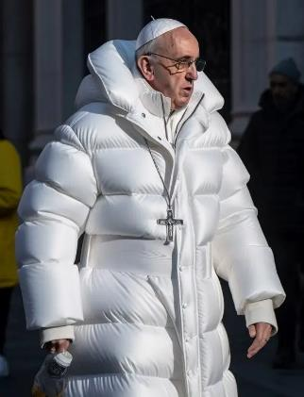
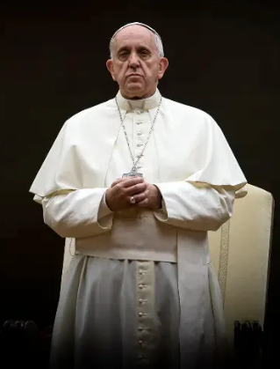
Satire - ‘Dozens injured in stampede in Lidl’
Μέρος 1: Τι είναι η παραπληροφόρηση;
Ο Πάπας φορά μπουφάν Balenciaga
➔ Χιούμορ
©Pablo Xavier
© Mazur/catholicnews.org.uk
Notes:
*Σημείωση* — Η διαφάνεια αυτή έχει κινήσεις.
Το χιούμορ μπορεί εύκολα να εκληφθεί ως πραγματική είδηση, εάν δεν είσαι προσεκτικός/-ή.
Η εικόνα του Πάπα με φουσκωτό μπουφάν αναρτήθηκε αρχικά σε ομάδα του Facebook με τίτλο AI Art Universe τον Μάρτιο του 2023 και διαδόθηκε ραγδαία.
https://www.buzzfeednews.com/article/chrisstokelwalker/pope-puffy-jacket-ai-midjourney-image-creator-interview
Μπορείς να βρεις περισσότερες εικόνες του Πάπα Φραγκίσκου που έχουν δημιουργηθεί από την ΤΝ εδώ: https://www.nytimes.com/2023/04/08/technology/ai-photos-pope-francis.html
Δεύτερη φωτογραφία του Πάπα
https://www.pillarcatholic.com/p/why-is-pope-francis-embracing-the

Slide 7



Παραπληροφόρηση — «Το 5G προκαλεί κορονοϊό»
Μέρος 1: Τι είναι η παραπληροφόρηση;
«Το 5G προκαλεί και μεταδίδει τον κορονοϊό»
Βασίζεται σε:
Υφιστάμενες θεωρίες συνωμοσίας σχετικά με υποτιθέμενες επιπτώσεις του 5G στην υγεία.
Αβεβαιότητα και φόβο κατά τις πρώτες ημέρες της πανδημίας.
Συνέπειες:
Βανδαλισμός πύργων 5G.
Διατάραξη των τηλεπικοινωνιακών υπηρεσιών.
Παρενόχληση υπαλλήλων τηλεπικοινωνιακών υπηρεσιών.
➔Εσφαλμένη πληροφόρηση
©Freepik
Notes:
*Σημείωση* — Η διαφάνεια αυτή έχει κινήσεις.
Συχνά μια ψευδής πληροφορία διαδίδεται επειδή οι άνθρωποι πραγματικά την πιστεύουν και θέλουν να μοιραστούν τι έμαθαν με φίλους ή με την οικογένειά τους. Στην περίπτωση αυτή, ονομάζεται «εσφαλμένη πληροφόρηση».
Κατά τη διάρκεια της πανδημίας COVID-19 διαδόθηκε μεγάλος αριθμός συγκεχυμένων πληροφοριών στα μέσα κοινωνικής δικτύωσης. Για παράδειγμα, πολλοί ισχυρίστηκαν ότι υπήρχε σύνδεση μεταξύ των τεχνολογιών 5G και της μετάδοσης του κορονοϊού (μπορείτε να διαβάσετε περισσότερα εδώ: https://www.euronews.com/2020/05/15/what-is-the-truth-behind-the-5g-coronavirus-conspiracy-theory-culture-clash).
Η θεωρία αυτή προκάλεσε πραγματική βλάβη:
Εμπρηστές έβαλαν φωτιές σε πύργους κινητής τηλεφωνίας σε ολόκληρη την Ευρώπη.
Τα τηλεπικοινωνιακά δίκτυα παρουσίασαν βλάβες, καθώς πολλοί από τους πύργους που καταστράφηκαν και βανδαλίστηκαν χρησιμοποιούνταν για υπηρεσίες 3G και 4G, από τις οποίες εξαρτώνται οι άνθρωποι (π.χ. για να καλέσουν ασθενοφόρο).
Σημειώθηκαν επιθέσεις και παρενόχληση των υπαλλήλων εταιρειών τηλεπικοινωνιών στον δρόμο, επειδή τοποθετούσαν καλώδια οπτικών ινών 5G ή άλλου είδους τηλεπικοινωνιακή υποδομή.
(Αυτή η θεωρία συνωμοσίας που συνδέει την εγκατάσταση πύργων 5G με την έξαρση της νόσου COVID-19 θεωρείται ότι εμφανίστηκε στη Γαλλία τον Ιανουάριο του 2020 και εξαπλώθηκε γρήγορα σε άλλες χώρες.)

Slide 8
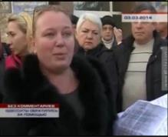
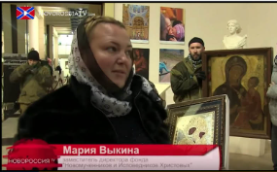
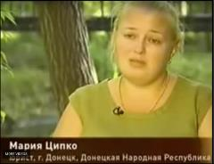
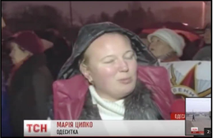

Μέρος 1: Τι είναι η παραπληροφόρηση;
Είμαι μητέρα από την Οδησσό της Ουκρανίας.
Είμαι αντιπρόεδρος
ρωσικού θρησκευτικού ιδρύματος.
Είμαι δικηγόρος από το Ντονέτσκ της Ουκρανίας.
Είμαι από
το Χάρκοβο της Ουκρανίας.
Το ίδιο πρόσωπο παριστάνει
διαφορετικούς ανθρώπους.
➔Παραπληροφόρηση
Πηγές εικόνων — vesti-ukr, stopfake.org, stopfake.org, YouTube.
Notes:
*Σημείωση* — Η διαφάνεια αυτή έχει κινήσεις.
- Αυτό είναι ένα παράδειγμα παραπληροφόρησης· μια γυναίκα παριστάνει την ντόπια που βιώνει διακρίσεις κατά του ρωσικού πληθυσμού, για να εξαπατήσει το κοινό και να προωθήσει τους ρωσικούς πολιτικούς στόχους.
- Εμφανίστηκε με όλους αυτούς τους ρόλους μέσα σε έναν χρόνο.
- Οι πραγματικοί άνθρωποι μπορεί να μη μεταδώσουν ακριβώς τα μηνύματα που θέλουν να περάσουν όσοι βρίσκονται πίσω απ’ αυτή την προπαγάνδα και, έτσι, χρησιμοποιούνται επαγγελματίες ηθοποιοί για να παίξουν διάφορους χαρακτήρες που προκαλούν συγκίνηση. Στόχος είναι να δημιουργηθεί φιλορωσικό και αντιουκρανικό αίσθημα.
Πηγή: Russian disinfo patterns: same actors, different sets | StopFake. («Τα ρωσικά μοτίβα παραπληροφόρησης: ίδιοι ηθοποιοί, διαφορετικό σκηνικό») Σύνδεσμος: https://www.stopfake.org/en/russian-disinfo-patterns-same-actors-different-sets/
Πρώτη εικόνα > βίντεο: (https://youtu.be/9jnq3MRLsEU?feature=shared&t=171)
Συνολικός χρόνος: 40” (από το 2ο λεπτό και 51ο δευτερόλεπτο έως το 3ο λεπτό και 31ο δευτερόλεπτο)
Απομαγνητοφώνηση (μετάφραση):
---------------------------
(Ελήφθη από ρεπορτάζ τηλεοπτικού σταθμού της Κριμαίας σχετικά με δημόσια συγκέντρωση στη Σεβαστούπολη της Κριμαίας στις 3 Μαρτίου 2014. Η γυναίκα λέει ότι το όνομά της είναι Μαρία και ισχυρίζεται ότι είναι από την Οδησσό.)
Οι δάσκαλοι του σχολείου κάνουν έκκληση και ζητούν προστασία. Τα παιδιά μου πηγαίνουν στο ρωσικό σχολείο και εγώ είμαι μέλος στον σύλλογο γονέων.
Όταν πηγαίνω στο σχολείο τα παιδιά μου με ρωτούν «Θα πάμε και εμείς στη φυλακή επειδή μαθαίνουμε και μιλάμε ρωσικά;»
Για να επικοινωνήσουμε μαζί σας έπρεπε να απενεργοποιήσουμε τα κινητά μας τηλέφωνα, βγάλαμε τις μπαταρίες.
Έχουν ξεκινήσει μαζικές διώξεις· είναι πραγματικά φρικτό.
---------------------------

Slide 9
ΜΕΡΟΣ 2
Πώς λειτουργεί η παραπληροφόρηση;
©Freepik

Slide 10

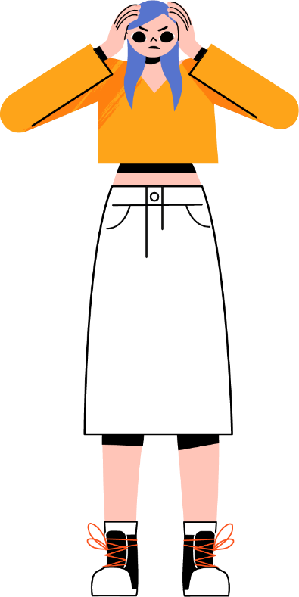
Μέρος 2: Πώς λειτουργεί η παραπληροφόρηση;
Στόχος της παραπληροφόρησης δεν είναι απαραιτήτως να πείσει, αλλά να προκαλέσει σύγχυση.
Οι τακτικές περιλαμβάνουν:
  Ναι, αλλά τι...
  για εστίαση της προσοχής σε άσχετα ή σχεδόν άσχετα ζητήματα.
  Πλάνη του αχυράνθρωπου για τη στρέβλωση της θέσης άλλων και την επίθεση σ’ αυτήν τη θέση.
  Επίθεση
  για τον εκφοβισμό των αμφισβητιών με τη χρήση επιθετικής ή μειωτικής γλώσσας.
Δεν ξέρω ποιον μπορώ πλέον να εμπιστευτώ!
  Κοροϊδία
  για τον εμπαιγμό των αμφισβητιών με τη χρήση σαρκασμού.
Κατακλυσμός λεπτομερειών
για τον αποπροσανατολισμό από το κύριο θέμα.
©Freepik
Notes:
Όσοι διαδίδουν παραπληροφόρηση χρησιμοποιούν τα μέσα κοινωνικής δικτύωσης για να κατακλύσουν τον χώρο πληροφοριών.
Στόχος τους δεν είναι απαραιτήτως να σε πείσουν για κάτι· αν κατορθώσουν να σε μπερδέψουν ή να σε κατακλύσουν τόσο πολύ που να μην ξέρεις ποιον να εμπιστευτείς, μπορούν να υπονομεύσουν την εμπιστοσύνη σου στα συνήθη μέσα ενημέρωσης και στη δημοκρατία.
Όσοι διαδίδουν παραπληροφόρηση χρησιμοποιούν διάφορες τεχνικές, τις οποίες μπορείς συχνά να δεις στα σχόλια στα μέσα κοινωνικής δικτύωσης.
Ναι, αλλά τι... — αντί να συζητήσει το υπό εξέταση θέμα, ο σχολιαστής τραβάει την προσοχή σε ένα άσχετο ή σχεδόν άσχετο θέμα. Παράδειγμα: Σε συζήτηση σχετικά με τη ρωσική εισβολή στην Ουκρανία, ένας σχολιαστής ρωτά ξαφνικά «Τι έχετε να πείτε για τη Σομαλία;». Στόχος του δεν είναι να διεξαχθεί εποικοδομητική συζήτηση για τη Σομαλία, αλλά να αποσπάσει την προσοχή από το θέμα της συζήτησης.
Πλάνη του αχυράνθρωπου — ο σχολιαστής παραποιεί τη θέση του άλλου προσώπου και επιτίθεται σ’ αυτήν τη θέση. Παράδειγμα: Ο Malik κάνει μια ανάρτηση για τη μεγάλη σημασία που έχει η κλιματική ουδετερότητα της Ευρώπης. Η Sarah σχολιάζει «Δεν μπορώ να το πιστέψω ότι θες να κατασκευαστούν αιολικά πάρκα σε όλα τα εθνικά μας πάρκα». Ο Malik δεν είπε κάτι τέτοιο, αλλά είναι πολύ εύκολο τώρα να καταλήξει να επιχειρηματολογεί συγκεκριμένα για τα αιολικά πάρκα αντί για το βασικό θέμα.
Επίθεση — ο σχολιαστής χρησιμοποιεί επιθετική ή μειωτική γλώσσα για να αποθαρρύνει τον αντίπαλο από περαιτέρω συζήτηση. Παράδειγμα: «Μόνο ένας ηλίθιος θα το πίστευε αυτό».
Κοροϊδία — ο σχολιαστής χρησιμοποιεί σαρκασμό για να απαξιώσει τους αντιπάλους. Παράδειγμα: Η Sarah απαντά στην ανάρτηση του Malik με τη φράση «ευτυχώς που έχουμε ανθρώπους σαν εσένα που δεν θέλουν να υπάρχει χαρά σε τίποτα».
Κατακλυσμός με λεπτομέρειες — ο σχολιαστής κατακλύζει τον αντίπαλο με λεπτομέρειες (συχνά τεχνικές λεπτομέρειες) για να αποσπάσει την προσοχή από σημαντικές πληροφορίες. Παράδειγμα: Σε συζήτηση σχετικά με τη ρωσική εισβολή στην Ουκρανία, ένας σχολιαστής γράφει μια μακρά απάντηση σχετικά με τη δημογραφία ενός μικρού χωριού στο Ντονμπάς, υποστηρίζοντας ότι οποιοσδήποτε δεν το γνωρίζει ήδη δεν έχει δικαίωμα να μιλήσει για την κατάσταση στην Ουκρανία.
Αυτή μπορεί να είναι μια στρατηγική που δύσκολα αντιμετωπίζεται. Είναι πιθανό το άτομο που τη χρησιμοποιεί να πιστεύει πραγματικά αυτό που λέει, αλλά η τακτική αυτή χρησιμοποιείται συχνά από άτομα που επιθυμούν να εκτροχιάσουν μια συζήτηση. Μην ξεχνάς ότι είναι ok να μη γνωρίζεις κάθε μικρή κάθε λεπτομέρεια σχετικά με ένα συγκεκριμένο θέμα —αυτό δεν σημαίνει ότι το άλλο πρόσωπο έχει «κερδίσει» στη συζήτηση.

Slide 11
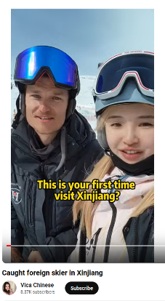
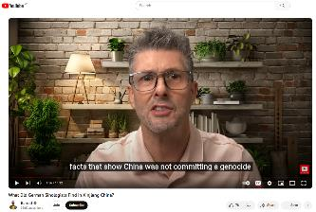
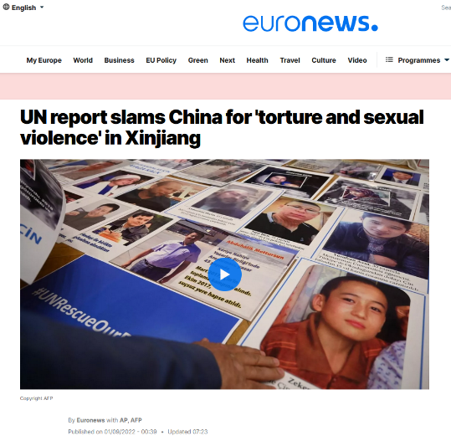
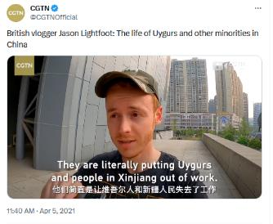

Μέρος 2: Πώς λειτουργεί η παραπληροφόρηση;
Notes:
Τα μέσα κοινωνικής δικτύωσης διαδραματίζουν τεράστιο ρόλο στην ενίσχυση ή την ανάσχεση της διάδοσης της παραπληροφόρησης.
Οι πλατφόρμες μέσων κοινωνικής δικτύωσης χρησιμοποιούν αλγόριθμους για να συνεχίσεις να τις παρακολουθείς· προσπαθούν να σου δείξουν το περιεχόμενο που θα βρεις ενδιαφέρον.
Μερικές φορές αυτό είναι καλό· μπορείς να μάθεις περισσότερα για θέματα που σε ενδιαφέρουν πραγματικά. Αν όμως περάσεις περισσότερο χρόνο κοιτάζοντας μια ανάρτηση επειδή σε θυμώνει ή σε στεναχωρεί, ο αλγόριθμος θα σου δείξει παρόμοιο περιεχόμενο.
Μπορεί εύκολα να κατακλυστείς από συγκεχυμένο ή ενοχλητικό περιεχόμενο, οπότε προσπάθησε να κάνεις ένα διάλειμμα αν παρατηρήσεις ότι συμβαίνει κάτι τέτοιο.
Πηγές:
https://www.euronews.com/2022/09/01/un-report-slams-china-for-torture-and-sexual-violence-in-xinjiang
https://www.bbc.com/news/world-asia-china-57780023
https://apnews.com/article/china-tiktok-facebook-influencers-propaganda-81388bca676c560e02a1b493ea9d6760
Η αναζήτηση πληροφοριών για το «Xinjiang» μπορεί να οδηγήσει σε πολύ διαφορετικά αποτελέσματα, όπως φαίνεται σ’ αυτή τη διαφάνεια, από την ανάδειξή του ως τουριστικού προορισμού έως την άσκηση κριτικής για τη μεταχείριση των Ουιγούρων και άλλων μειονοτήτων από την κινεζική κυβέρνηση. Ποια είναι η αλήθεια, ποιο είναι το ψέμα;
Μολονότι είναι αλήθεια ότι το Xinjiang είναι πολύ όμορφο και πολύ καλός τουριστικός προορισμός, αυτό δεν σημαίνει ότι δεν είναι ένας τόπος όπου οι Ουιγούροι και άλλες μειονότητες υφίστανται παραβιάσεις των ανθρωπίνων δικαιωμάτων.
Η προώθηση του Xinjiang ως τουριστικού προορισμού αποσπά την προσοχή από τις παραβιάσεις ανθρωπίνων δικαιωμάτων.
Κείμενο εικόνων (από τα αριστερά προς τα δεξιά):
Βρετανός vlogger: Η ζωή των Ουιγούρων και άλλων μειονοτήτων στην Κίνα. «Βγάζουν πραγματικά τους Ουιγούρους και τους ανθρώπους στο Xinjiang εκτός εργασίας»
Το αληθινό Xinjiang: με τα μάτια ενός Γερμανού vlogger
«Πρώτη φορά στο Xinjiang;»

Slide 12

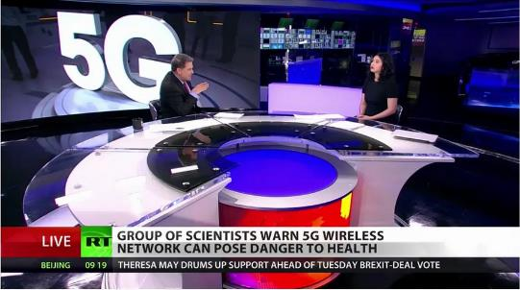


Μέρος 2: Πώς λειτουργεί η παραπληροφόρηση;
©Adobe Stock
Η παραπληροφόρηση δεν βρίσκεται μόνο στα μέσα κοινωνικής δικτύωσης·
εμφανίζεται επίσης στα παραδοσιακά μέσα ενημέρωσης
Notes:
*Σημείωση* — Η διαφάνεια αυτή έχει κινήσεις.
Η παραπληροφόρηση δεν αποτελεί νέο φαινόμενο. Υπάρχει εδώ και πολύ καιρό και διαδίδεται επίσης μέσω παραδοσιακών μέσων ενημέρωσης, όπως οι εφημερίδες, η τηλεόραση ή το ραδιόφωνο.
Επομένως, μην πιστεύεις κάτι απλά και μόνο επειδή το είδες στην εφημερίδα ή στην τηλεόραση και όχι στο διαδίκτυο· έλεγξε πάντα ότι η πηγή είναι αξιόπιστη, δες τι λένε άλλες πηγές και ακολούθησε τις συμβουλές στη διαφάνεια 17.
Πηγή: https://www.ft.com/content/1eeedb71-d9dc-4b13-9b45-fcb7898ae9e1
Πηγή 5G: https://www.nytimes.com/2019/05/12/science/5g-phone-safety-health-russia.html

Slide 13
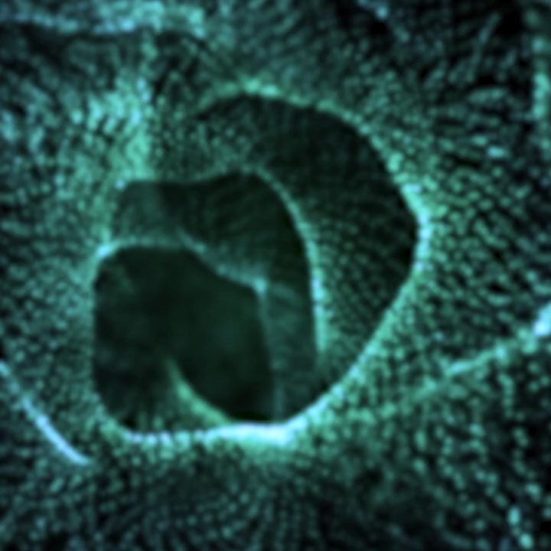

Μέρος 2: Πώς λειτουργεί η παραπληροφόρηση;
Notes:
Το βίντεο αυτό, παραγωγής του EUvsDisinfo, εξηγεί τον τρόπο με τον οποίο δημιουργούνται τα «βίντεο προπαγάνδας» (ή βίντεο παραπληροφόρησης), για παράδειγμα με τη χρήση εικόνων εκτός πλαισίου για τη δημιουργία ψευδούς αφηγήματος. Στο βίντεο αποδομείται ρεπορτάζ του πρακτορείου Sputnik σχετικά με παιδιά που βρίσκονται στη «στρατιωτικοποιημένη» Λετονία και που τους κάνουν πλύση εγκεφάλου από το ΝΑΤΟ: https://www.youtube.com/watch?v=nOd2vMCDv9M&feature=youtu.be [διάρκεια: 2:05]
Άφησε τους μαθητές να εκφράσουν τα συναισθήματά τους. Τι αισθάνονται όταν το βλέπουν αυτό; Πώς θα αντιδρούσαν αν έβλεπαν αυτήν την είδηση στη ροή ειδήσεών τους στο Instagram/Tiktok; Γιατί τους επηρεάζει αυτό συναισθηματικά; Είναι η είδηση αυτή καθαυτή, ο τρόπος που διατυπώνεται, η εικόνα...;

Slide 14
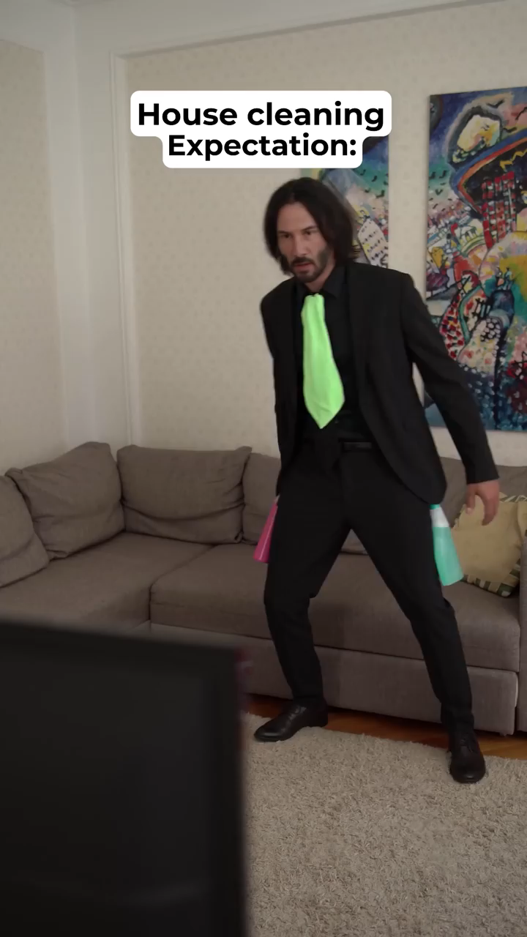

Μέρος 2: Πώς λειτουργεί η παραπληροφόρηση;
Notes:
Πηγή:
https://youtube.com/shorts/FeHzQizPDNg?feature=shared
Τα deepfakes (προϊόντα βαθυπαραποίησης) χρησιμοποιούν τεχνητή νοημοσύνη για να δημιουργήσουν νέο υλικό (εικόνες, βίντεο, ηχογραφήσεις) που απεικονίζει γεγονότα, δηλώσεις ή ενέργειες που δεν συνέβησαν ποτέ. Τα αποτελέσματα μπορεί να είναι αρκετά πειστικά.
Αυτό το βίντεο δεν απεικονίζει στην πραγματικότητα τον Keanu Reeves να επιδεικνύει τις καθαριστικές του ικανότητες.
Η ΕΕ και άλλοι οργανισμοί εργάζονται σκληρά για την καταπολέμηση της κακόβουλης ΤΝ και των deepfakes, αλλά δεν είναι πάντα δυνατό για κάποιον που δεν είναι ειδικός να ξέρει αν μια εικόνα ή ένα βίντεο είναι πραγματικό ή παραποιημένο. Κάνε στον εαυτό σου τις ερωτήσεις της διαφάνειας 17. Να θυμάσαι ότι αν κάτι είναι πολύ καλό (ή σοκαριστικό) για να είναι αληθινό, τότε πιθανότατα δεν είναι· έλεγξε προσεκτικά!

Slide 15

ΜΕΡΟΣ 3
Πώς αντιμετωπίζεται η παραπληροφόρηση;
©Freepik

Slide 16




Μέρος 3: Πώς αντιμετωπίζεται η παραπληροφόρηση;
Μην μπεις στον πειρασμό να αντιδράσεις!
©Freepik
Σταμάτα
©Freepik
Σκέψου
Notes:
*Σημείωση* — Η διαφάνεια αυτή έχει κινήσεις.
Περιγραφές:
Το πρώτο βήμα για να προστατεύσεις τον εαυτό σου είναι να ΣΤΑΜΑΤΗΣΕΙΣ· μην μπεις στον πειρασμό να αντιδράσεις σε κάτι που μπορεί να είναι πολύ καλό ή πολύ κακό για να είναι αληθινό.
Μην διστάσεις να πάρεις κάποιο χρόνο για να σκεφτείς και ίσως να διερευνήσεις την ιστορία.
Ο έλεγχος γεγονότων μπορεί να είναι διασκεδαστικός: είναι σαν να παίζουμε τους ντετέκτιβ. Πράγματι, μπορεί να χρειαστεί χρόνος και μπορεί να μην είσαι πάντα σε θέση να αποφασίσεις αν μια ιστορία είναι 100 % αληθής ή ψευδής, αλλά μπορείς να μάθεις πολλά στην πορεία. Για παράδειγμα, μπορείς να μάθεις καλές τεχνικές επιχειρηματολογίας ή το πώς επαληθεύεται η επιστημονική έρευνα.
Μεγάλο μέρος της παραπληροφόρησης βασίζεται στην ανθρώπινη τάση για αποφυγή της αβεβαιότητας.
Η αναζήτηση βεβαιότητας είναι κάτι το φυσιολογικό, αλλά μην πέσεις σ’ αυτήν την παγίδα· αφιέρωσε χρόνο και να θυμάσαι ότι η αβεβαιότητα δεν αποτελεί ένδειξη χαζομάρας!
Όταν διαβάζεις μια ιστορία που σου προκαλεί ισχυρά συναισθήματα...
Σταμάτα
Σκέψου το και προσπάθησε να ελέγξεις τα γεγονότα
Έπειτα αποφάσισε: θέλεις να κοινοποιήσεις αυτήν την ανάρτηση ή να πεις στους φίλους σου γι’ αυτήν την ιστορία; Πιστεύεις ότι θα πρέπει να το αναφέρεις στην πλατφόρμα μέσων κοινωνικής δικτύωσης ως παραπληροφόρηση; Ή ίσως δεν ξέρεις ακόμα σίγουρα και δεν θα αντιδράσεις προς το παρόν;

Slide 17


Μέρος 3: Πώς αντιμετωπίζεται η παραπληροφόρηση;
Όταν έχεις αμφιβολία έλεγξε
Περιεχόμενο
ταιριάζει ο τίτλος και το περιεχόμενο; Έχει νόημα το περιεχόμενο;
Κέντρο μετάδοσης / URL
είναι αξιόπιστο; Είναι αυτό που νομίζεις;
Συντάκτης/-ρια
είναι αξιόπιστος/-η ή καταρτισμένος/-η;
Ημερομηνία
πότε δημοσιεύτηκε;
Εικόνα
απεικονίζει στην πραγματικότητα αυτό που λέει;
Άλλες πηγές
υπάρχουν άλλες πηγές που αναφέρουν αυτή την ιστορία; Ποιες είναι αυτές;
Αναλογίσου τις προκαταλήψεις σου!
Σκέψου προτού κοινοποιήσεις
Notes:
*Σημείωση* — Η διαφάνεια αυτή έχει κινήσεις.
Επίστρεψε σε ένα από τα προηγούμενα παραδείγματα σαν άσκηση (π.χ. στη διαφάνεια 13 με το βίντεο παιδιών που υποτίθεται ότι έλαβαν όπλα και προσχώρησαν στον στρατό στη Λετονία).
Είναι σημαντικό να σκεφτείς μήπως έχεις προκαταλήψεις. Οι ειδήσεις αυτές επιβεβαιώνουν τις πεποιθήσεις σου; Θα υπήρχε διαφορά αν κάποιος φίλος σου ή κάποιος διάσημος που ακολουθείς είχε κοινοποιήσει αυτή την είδηση; Ποιες πηγές θεωρείς αξιόπιστες;
Έλεγξε...
το περιεχόμενο: διάβασε ολόκληρο το άρθρο — το περιεχόμενο και ο τίτλος ταιριάζουν;
το κέντρο μετάδοσης: τι είδους ιστορίες δημοσιεύει αυτό το μέσο; Φαίνονται αξιόπιστες;
το URL: έλεγχε πάντα αν πρόκειται για τον αρχικό ιστότοπο ή αν η διεύθυνση URL έχει μια τροποποίηση στην ονομασία ή την επέκτασή της, την οποία μπορεί εύκολα να μην προσέξει κάποιος. Οι ιστότοποι παραπληροφόρησης αντιγράφουν τα ονόματα γνωστών πηγών ειδήσεων, αλλάζοντας μικρές λεπτομέρειες. Παράδειγμα: nevvyorktimes.com. (Έρευνα του EU Disinfo Lab investigation για την κλωνοποίηση αξιόπιστων ειδησεογραφικών ιστοτόπων: https://www.disinfo.eu/doppelganger/)
τον/τη συντάκτη/-ρια: συχνά οι άνθρωποι που εργάζονται στη βιομηχανία των πληροφοριών έχουν ιστότοπους ή δημόσια προφίλ που μπορούν να σας βοηθήσουν να βρείτε εκείνους και τη δουλειά τους.
Γενικό πλαίσιο
την ημερομηνία: μερικές φορές παλιότερες ειδήσεις αναρτώνται εκ νέου στα μέσα κοινωνικής δικτύωσης, επειδή οι άνθρωποι ξεχνούν να ελέγξουν την ημερομηνία.
άλλες πηγές: έχουν καλύψει άλλες πηγές το γεγονός; Υποστηρίζουν τους ισχυρισμούς του αρχικού άρθρου; Τι είδους πηγές είναι; Μπορεί να είναι ιδιαίτερα χρήσιμο να ελέγχεις αξιόπιστες διεθνείς πηγές (π.χ. BBC, Deutsche Welle, France 24). Μπορείς να χρησιμοποιήσεις μεταφραστικά εργαλεία για την πρόσβαση σε πηγές σε γλώσσες διαφορετικές απ’ αυτές που γνωρίζεις — αυτό μπορεί συχνά να προσφέρει μια ενδιαφέρουσα προοπτική γενικά, και όχι μόνο κατά τον έλεγχο της παραπληροφόρησης.
Σκέψου προτού κοινοποιήσεις
κοινοποίησε ένα άρθρο μόνο αν γνωρίζεις ότι αναφέρει αληθινά γεγονότα — διαφορετικά μπορεί να διαδίδεις καταλάθος παραπληροφόρηση!

Slide 18



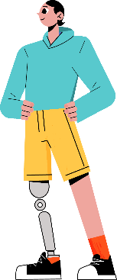
Πώς αντιμετωπίζεται η παραπληροφόρηση;
3
Πώς μπορείς ΕΣΥ να συμβάλεις στην καταπολέμηση της παραπληροφόρησης;
Μην πιστεύεις όλα όσα ακούς
Ευαισθητοποίησε
Μην ντροπιάζεις τους άλλους
Σκέψου με κριτικό πνεύμα, έλεγξε τις πηγές και μην ξεχάσεις να σταματήσεις και να σκεφτείς προτού αντιδράσεις.
Μοιράσου όσα έμαθες με τους φίλους/-ες και την οικογένειά σου, ΑΛΛΑ...
Δείξε ενσυναίσθηση και προσπάθησε να κατανοήσεις ανθρώπους που πιστεύουν την παραπληροφόρηση. Η αντιπαράθεση σπανίως πείθει τους άλλους!
©Freepik
Notes:
Το σημαντικότερο που μπορείς να κάνεις για να βοηθήσεις στην καταπολέμηση της παραπληροφόρησης είναι απλώς να αποφύγεις την κοινοποίηση πληροφοριών που μπορεί να μην είναι αληθείς.
Μοιράσου τις συμβουλές που έμαθες σ’ αυτό το μάθημα με τους φίλους και την οικογένειά σου και μίλα τους για το πώς μπορούν να αποφύγουν να παρασύρονται από ψευδείς ή παραπλανητικές πληροφορίες.
Μπορεί να είναι δελεαστικό να συγκρουστείς ή και να ντροπιάσεις τον άλλον επειδή πιστεύει πληροφορίες που ξέρεις ότι δεν είναι αληθείς, αλλά συνήθως αυτό δεν βοηθάει.
Η επίθεση θα ενισχύσει απλά τις πεποιθήσεις του και μπορεί να βλάψει τη σχέση σας.
Μην περιμένεις άμεση αλλαγή.
Ενδέχεται να χρειαστούν πολλές συζητήσεις, ακόμη και χρόνια για να πειστεί κάποιος. Πάρε τον χρόνο σου και μην αποθαρρύνεσαι· αντί να του πεις ότι κάνει λάθος, μπορείς να επικεντρωθείς στην κοινοποίηση ακριβών και χρήσιμων πληροφοριών από αξιόπιστες πηγές.

Slide 19

Μέρος 3: Πώς αντιμετωπίζεται η παραπληροφόρηση;
Ελεγκτές γεγονότων
Το διεθνές δίκτυο ελέγχου γεγονότων (IFCN) παρέχει
κατάλογο των οργανισμών ελέγχου γεγονότων που έχουν υπογράψει τον κώδικα αρχών της IFCN.
Eυρωπαϊκό δίκτυο προτύπων ελέγχου γεγονότων (EFSCN)
Διαδικτυακοί έλεγχοι γεγονότων σχετικά με κάποιο θέμα ή πρόσωπο με το Fact Check Explorer της Google
Καταρρίψεις της παραπληροφόρησης στο EUvsDisinfo.eu
Το EDMO (Ευρωπαϊκό Παρατηρητήριο Ψηφιακών Μέσων) παρακολουθεί και αντιδρά στην παραπληροφόρηση μέσω των κόμβων του σε ολόκληρη την ΕΕ.
©Freepik

Slide 20

Μέρος 3: Πώς αντιμετωπίζεται η παραπληροφόρηση;
Εθνικοί πόροι ελέγχου γεγονότων
ΑΥΣΤΡΙΑ και ΓΕΡΜΑΝΙΑ | GADMO |  | ΔΑΝΙΑ, ΦΙΝΛΑΝΔΙΑ και ΣΟΥΗΔΙΑ | NORDIS
ΒΕΛΓΙΟ και ΚΑΤΩ ΧΩΡΕΣ | BENEDMO |  | ΕΣΘΟΝΙΑ, ΛΕΤΟΝΙΑ και ΛΙΘΟΥΑΝΙΑ | BECID
ΒΕΛΓΙΟ και ΛΟΥΞΕΜΒΟΥΡΓΟ | EDMO BELUX |  | ΓΑΛΛIΑ | DE FACTO
ΒΟΥΛΓΑΡΙΑ και ΡΟΥΜΑΝΙΑ | BROD |  | ΟΥΓΓΑΡΙΑ | HDMO
ΚΡΟΑΤΙΑ και ΣΛΟΒΕΝΙΑ | ADMO |  | ΙΡΛΑΝΔΙΑ | EDMO Ireland
ΚΥΠΡΟΣ, ΕΛΛΑΔΑ και ΜΑΛΤΑ | MEDDMO |  | ΙΤΑΛΙΑ | IDMO
ΤΣΕΧΙΑ, ΣΛΟΒΑΚΙΑ και ΠΟΛΩΝΙΑ | CEDMO |  | ΠΟΡΤΟΓΑΛΙΑ και ΙΣΠΑΝΙΑ | Iberifier
©Freepik

Slide 21





Μέρος 3: Πώς αντιμετωπίζεται η παραπληροφόρηση;
ΤΙ ΚΑΝΕΙ
Η ΕΕ;
Συνεργασία με τις πλατφόρμες των μέσων κοινωνικής δικτύωσης
(π.χ. για την ελαχιστοποίηση της διάδοσης ψευδών ή επιβλαβών πληροφοριών και την προστασία των χρηστών)
Συνεργασία με εταίρους
(π.χ. χώρες της ΕΕ και άλλες
χώρες, διεθνείς οργανισμούς)
Προώθηση της πρόσβασης σε πληροφορίες
(π.χ. υποστήριξη του γραμματισμού στα μέσα επικοινωνίας, ανεξάρτητα μέσα ενημέρωσης και ελεγκτές γεγονότων)
Ευαισθητοποίηση και επικοινωνία
(π.χ. παροχή αξιόπιστων πληροφοριών, αποκάλυψη και πρόληψη της παραπληροφόρησης)
Notes:
*Σημείωση* — Η διαφάνεια αυτή έχει κινήσεις.
Η ΕΕ αναλαμβάνει δράση κατά της παραπληροφόρησης με πολλούς τρόπους.
- Συνεργάζεται με τα κράτη μέλη, με διεθνείς οργανισμούς και με χώρες εταίρους για την εξεύρεση της βέλτιστης προσέγγισης ώστε να σταματήσει η διάδοση της παραπληροφόρησης.
Καταβάλλει προσπάθειες για την ανοικτή επικοινωνία σχετικά με τα σχέδιά της και τις δράσεις που έχει αναλάβει. Αυτό είναι σημαντικό διότι, όταν οι πολίτες έχουν εύκολη πρόσβαση σε ακριβείς πληροφορίες, είναι λιγότερο πιθανό να στραφούν σε αναξιόπιστες πηγές.
Παρακολουθεί και αποκαλύπτει την παραπληροφόρηση και τη χειραγώγηση των πληροφοριών, ιδίως στα κανάλια του EUvsDisinfo σε μέσα κοινωνικής δικτύωσης και στον ιστότοπό του.
Στηρίζει επίσης τον γραμματισμό στα μέσα επικοινωνίας (χρηματοδοτώντας πρωτοβουλίες και δημιουργώντας πρακτικούς πόρους όπως αυτή η παρουσίαση), καθώς και ανεξάρτητα μέσα ενημέρωσης και ελεγκτές γεγονότων.
Συνεργάζεται με εταιρείες μέσων κοινωνικής δικτύωσης για την πρόληψη της διάδοσης της παραπληροφόρησης και της χειραγώγησης των πληροφοριών στην ΕΕ και για την προστασία των χρηστών.

Slide 22


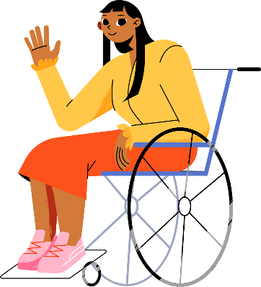
ΜΕΡΟΣ 4
Πρακτική εφαρμογή
©Freepik

Slide 23










Μέρος 4: Πρακτική εφαρμογή
Χωριστείτε σε ομάδες
Πάρτε την περίπτωση που θα μελετήσετε & δείτε τι πρέπει να κάνετε
Προετοιμάστε μια παρουσίαση
©Freepik
©Freepik
©Freepik

Slide 24

Μέρος 4: Πρακτική εφαρμογή
Δοκιμάστε τι μάθατε με ένα παιχνίδι
Το παιχνίδι των κακών ειδήσεων
(διατίθεται σε διάφορες γλώσσες, για ηλικίες από 14 ετών και άνω): παίζετε τον ρόλο κάποιου-ας που διαδίδει παραπληροφόρηση στο διαδίκτυο.
Το παιχνίδι των κακών ειδήσεων για παιδιά
(διατίθεται σε λιγότερες γλώσσες, για ηλικίες από 8 ετών και άνω)
Πάρκο για γάτες
(αγγλικά, γαλλικά, ολλανδικά και ρωσικά· ηλικίες 15+): σας ανατίθεται το καθήκον να αλλάξετε τη γνώμη του κοινού σχετικά με ένα σχεδιαζόμενο πάρκο με τη χρήση κοινών τεχνικών παραπληροφόρησης.
©Freepik

Slide 25
Πηγές:
Εικόνες του upklyak στο Freepik (διαφάνειες 1, 2, 3, 7, 9, 10, 15, 16, 18, 19, 20, 22, 23, 24)
Διαφάνεια 4:
  Ανάρτηση στα μέσα κοινωνικής δικτύωσης για τη συνάντηση μεταξύ Olivia Rodrigo και Sabrina Carpenter: https://twitter.com/PopBase/status/1521984278057218050?lang=en
  Βίντεο με την ενεργοποίηση του «Σιδηρού Θόλου»: (3) Iran Spectator στο X: «⚠️ 𝐁𝐫𝐞𝐚𝐤𝐢𝐧𝐠 𝐍𝐞𝐰𝐬 ⚠️ 🇮🇷| 𝗧𝗵𝗲 𝗦𝗵𝗮𝗵𝗲𝗱 𝗗𝗿𝗼𝗻𝗲𝘀 𝗮𝗽𝗽𝗲𝗮𝗿 𝘁𝗼 𝗵𝗮𝘃𝗲 𝗿𝗲𝗮𝗰𝗵𝗲𝗱 𝗜𝘀𝗿𝗮𝗲𝗹 𝗿𝗶𝗴𝗵𝘁 𝗻𝗼𝘄 Video confirmation has been provided: https://t.co/5Mt7VfstLB» / X (twitter.com) («Έκτακτη είδηση: Οι δρόνοι τύπου Shahed έφτασαν στο Ισραήλ. Επιβεβαίωση με βίντεο»)
  Ψεύτικο εξώφυλλο περιοδικού Forbes: https://u.afp.com/5Arh
Διαφάνεια 6: Εικόνα του Πάπα Φραγκίσκου στα αριστερά ©Pablo Xavier, εικόνα του Πάπα Φραγκίσκου στα δεξιά ©Mazur/catholicnews.org.uk
Διαφάνεια 8: StopFake: https://www.stopfake.org/en/russian-disinfo-patterns-same-actors-different-sets/ , Πηγές εικόνων — vesti-ukr, stopfake.org, stopfake.org, YouTube.
Διαφάνεια 11:
  https://www.euronews.com/2022/09/01/un-report-slams-china-for-torture-and-sexual-violence-in-xinjiang
  https://www.bbc.com/news/world-asia-china-57780023
  https://apnews.com/article/china-tiktok-facebook-influencers-propaganda-81388bca676c560e02a1b493ea9d6760
  https://www.youtube.com/watch?v=TydmPS8dDGc
Διαφάνεια 12:
  Εικόνα εφημερίδων ©Adobe Stock
  Εικόνα 5G: https://www.nytimes.com/2019/05/12/science/5g-phone-safety-health-russia.html
Διαφάνεια 13: https://www.youtube.com/watch?v=nOd2vMCDv9M&feature=youtu.be
Διαφάνεια 14: https://youtube.com/shorts/FeHzQizPDNg?feature=shared
©Ευρωπαϊκή Ένωση, 2024
Επιτρέπεται η περαιτέρω χρήση της παρούσας παρουσίασης βάσει της άδειας CC BY 4.0, εκτός εάν αναφέρεται διαφορετικά. Για οποιαδήποτε χρήση ή αναπαραγωγή στοιχείων που δεν ανήκουν στην ΕΕ, ενδέχεται να απαιτείται άδεια απευθείας από τους οικείους δικαιούχους.

Slide 26
End of presentation

